Slide 1
DÉVELOPPER LE VÉLOTOURISME
GUIDE D’AIDE
DÉPÔT DE DOSSIER
Financé par Destination France
Développer le vélotourisme

Slide 2
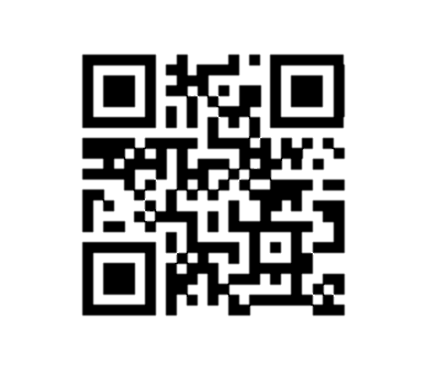
Déposer mon dossier – Plateforme
SE RENDRE SUR LA PAGE DU PROGRAMME
agirpourlatransition.ademe.fr
Financé par Destination France
Développer le vélotourisme

Slide 3
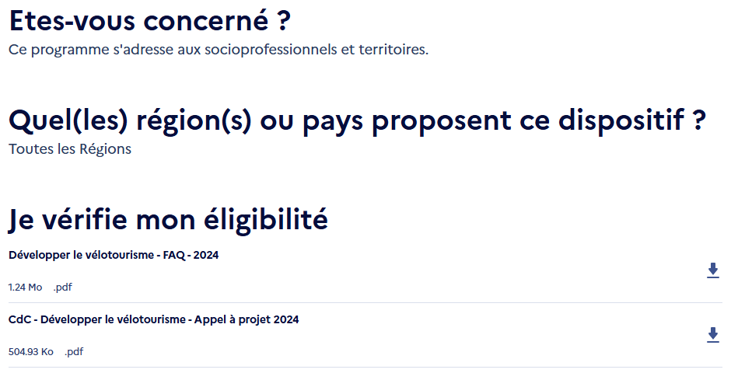
Déposer mon dossier – Plateforme
TÉLÉCHARGER
LE CAHIER DES CHARGES
ET
FAQ DU DISPOSITIF
Financé par Destination France
Développer le vélotourisme

Slide 4
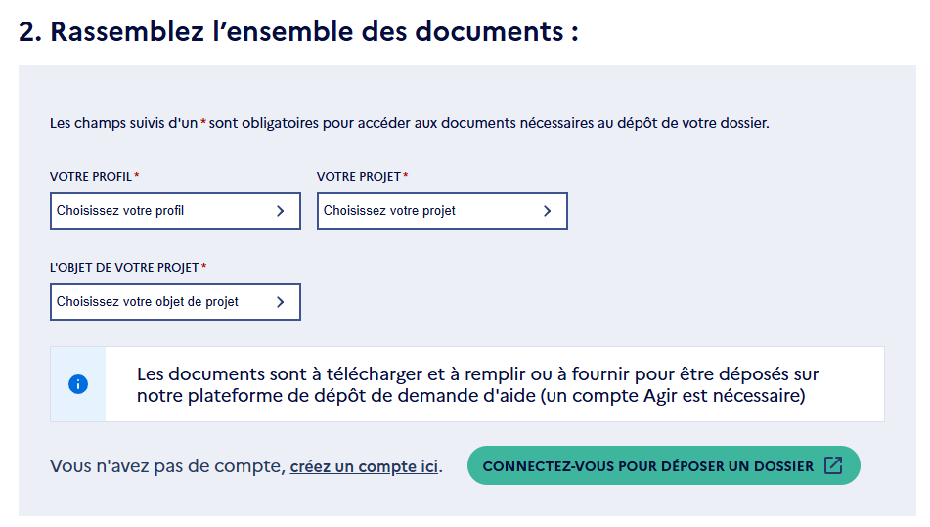
Déposer mon dossier – Plateforme
CHOISIR L’AXE CORRESPONDANT
A VOTRE DEMANDE
PUIS
CLIQUER SUR
« CONNECTEZ-VOUS POUR
DEPOSER UN DOSSIER»
Financé par Destination France
Développer le vélotourisme

Slide 5
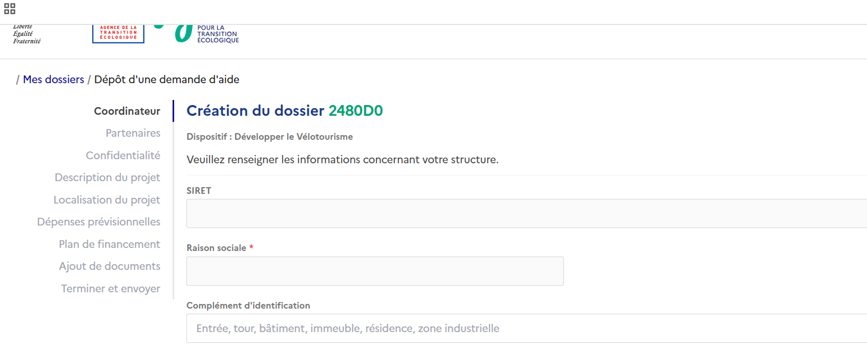
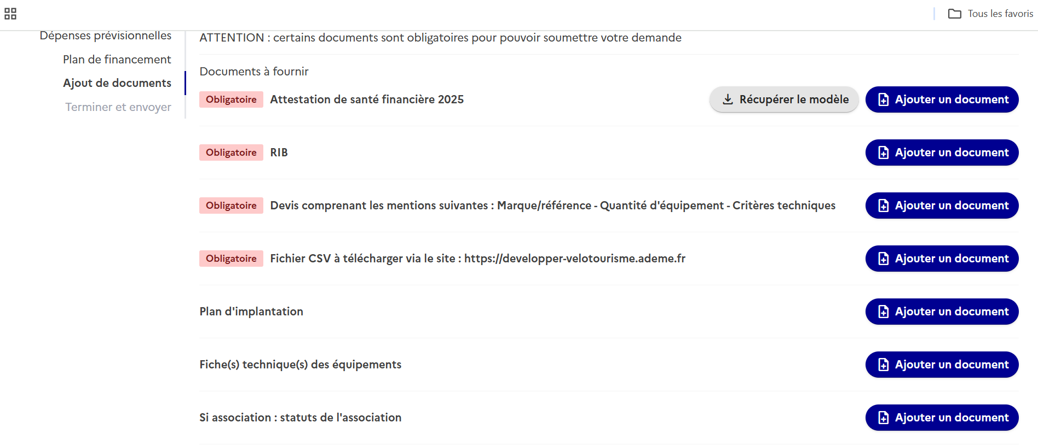
Déposer mon dossier – Plateforme
REMPLIR LES INFORMATIONS DEMANDEES
TELEVERSER LES DOCUMENTS
UNE FOIS LA DEMANDE COMPLETE
CLIQUER SUR
TERMINER ET ENVOYER
Financé par Destination France
Développer le vélotourisme

Slide 6
Déposer mon dossier – Documents nécessaires
DOCUMENTS OBLIGATOIRES
Devis
Fichier CSV
Attestation de santé financière
AXE 1
AXE 2
AXE 3
Plan d'implantation
Fiche(s) technique(s) des équipements
Attestation de prise de contact avec la marque Accueil Vélo
Si association : statuts de l'association
Si association : liste des administrateurs de l'association
Si association : bilans et comptes de résultat des 2 dernières années de l'association
Déclaration des aides Minimis
Plan d'implantation
Fiche(s) technique(s) des équipements
Photos des équipements déjà présents si Aire partielle
Localisation par rapport à l'itinéraire vélo concerné (capture d'écran de l'emplacement choisi et de l'itinéraire vélo)
Cahier des charges / CCTP de l'étude
Spécifique tronçon d'un itinéraire inscrit au schéma national - Courrier avis du comité d'itinéraire
Statuts de l'association - uniquement si association
Liste des administrateurs de l'association - uniquement si association
Les bilans et comptes de résultat des 2 dernières années de l'association - uniquement si association
Ces documents, propres à chaque axe, doivent être associés à votre dépôt de dossier
de demande d’aide. Ils sont nécessaires à l’instruction de votre dossier.
Financé par Destination France
Développer le vélotourisme

Slide 7
Devis et fiche technique
INFORMATIONS NÉCESSAIRES
DEVIS : doivent être regroupés dans 1 seul document PDF
Informations de la société prestataire :
- Nom
- SIRET
- Numéro de TVA si applicable
Raison sociale de l’établissement demandeur
Date du devis
Nom de l’équipement (conformément au tableau des aménagements éligibles)
Quantité de l’équipement
Montant HT (ou TTC si non assujetti)
NE PAS ÊTRE SIGNÉ
FICHES TECHNIQUE : doivent être regroupés dans 1 seul document PDF
Caractéristique technique de l’équipement :
  Taille
  Matériaux
  Besoin d’installation
  Photo
  Typologie d’équipement
La fiche technique permet de définir l’éligibilité ou non de l’équipement
Financé par Destination France
Développer le vélotourisme

Slide 8
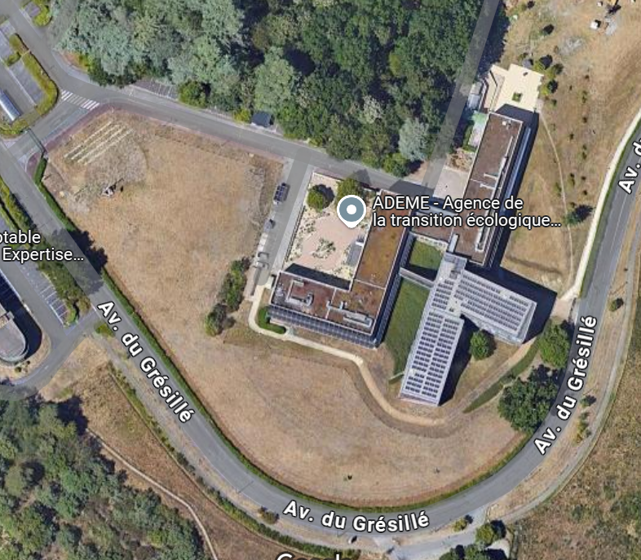
Plan d’implantation
INFORMATIONS NÉCESSAIRES
FORME :
Capture d’écran de vue aérienne
Plan d’architecte
Extrait cadastral
INFORMATIONS :
Emplacement des équipements
Nom et nombres d’équipements
Abri Vélo
Financé par Destination France
Développer le vélotourisme

Slide 9
Attestation de prise de contact avec Accueil Vélo
INFORMATIONS NÉCESSAIRES
FORMATS ACCEPTÉS :
Capture d’écran d’échange de mail avec le référent Accueil Vélo du territoire
Pré-audit de l’établissement par le référent Accueil Vélo
Certificat de labélisation (si l’établissement est déjà labélisé)
INFORMATIONS MINIMALES ATTENDUES :
Nom de l’établissement
Nom du référent Accueil Vélo et de la structure à laquelle il appartient
Financé par Destination France
Développer le vélotourisme

Slide 10
Déposer mon dossier – Documents nécessaires
L’ATTESTATION DE SANTE FINANCIERE
Financé par Destination France
Développer le vélotourisme

Slide 11
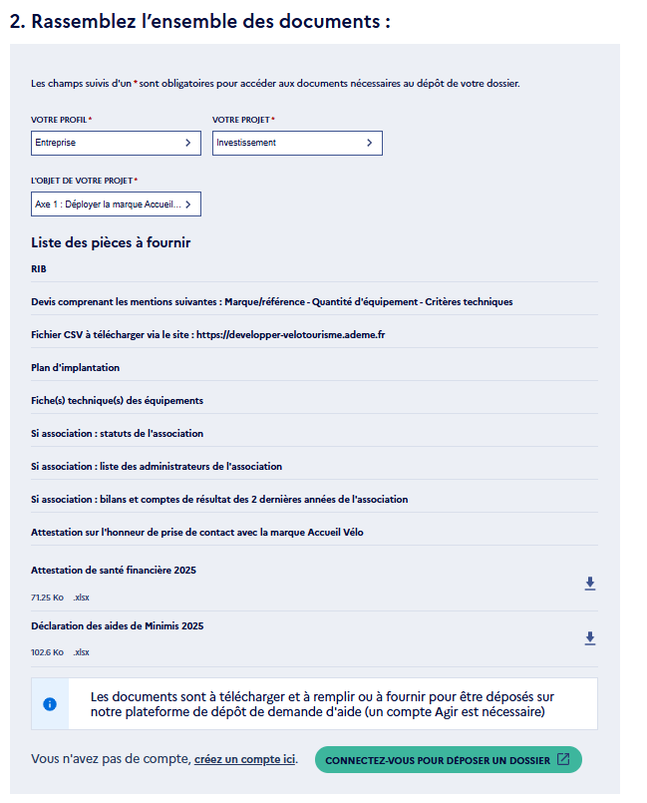
Déposer mon dossier – Attestation de Santé Financière
POUR TÉLÉCHARGER L’ATTESTATION
Financé par Destination France
Développer le vélotourisme

Slide 12
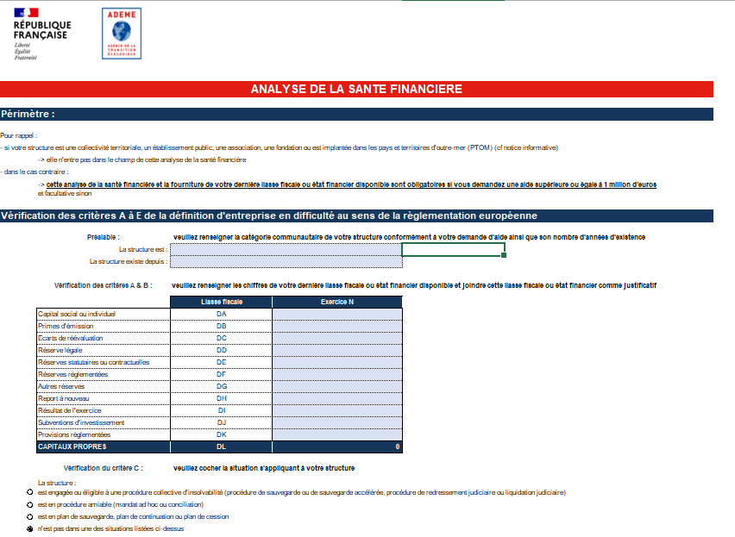
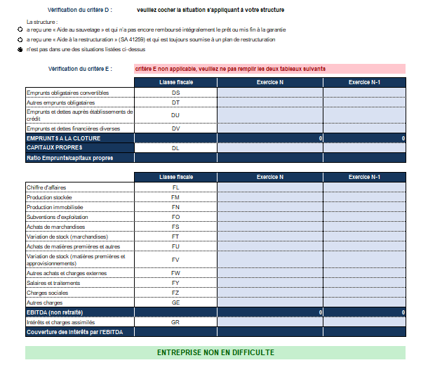
Déposer mon dossier – Attestation de Santé Financière
ONGLET 3 /
REMPLIR LES CHAMPS REQUIS
AFIN QUE LA MATRICE ATTESTE LA SANTÉ FINANCIÈRE DE VOTRE ÉTABLISSEMENT
Financé par Destination France
Développer le vélotourisme

Slide 13
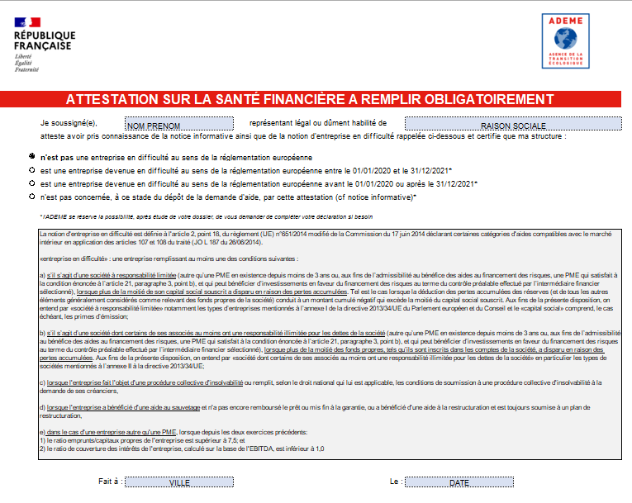
Déposer mon dossier – Attestation de Santé Financière
ONGLET 2
REMPLIR LES QUATRE CHAMPS INDIQUÉS
ENREGISTRER AU FORMAT EXCEL
NE PAS SIGNER
Financé par Destination France
Développer le vélotourisme

Slide 14
Déposer mon dossier – Documents nécessaires
DÉCLARATION DES AIDES DE MINIMIS
Financé par Destination France
Développer le vélotourisme

Slide 15
Déposer mon dossier – Déclaration des aides de Minimis
POUR TÉLÉCHARGER L’ATTESTATION
Financé par Destination France
Développer le vélotourisme

Slide 16
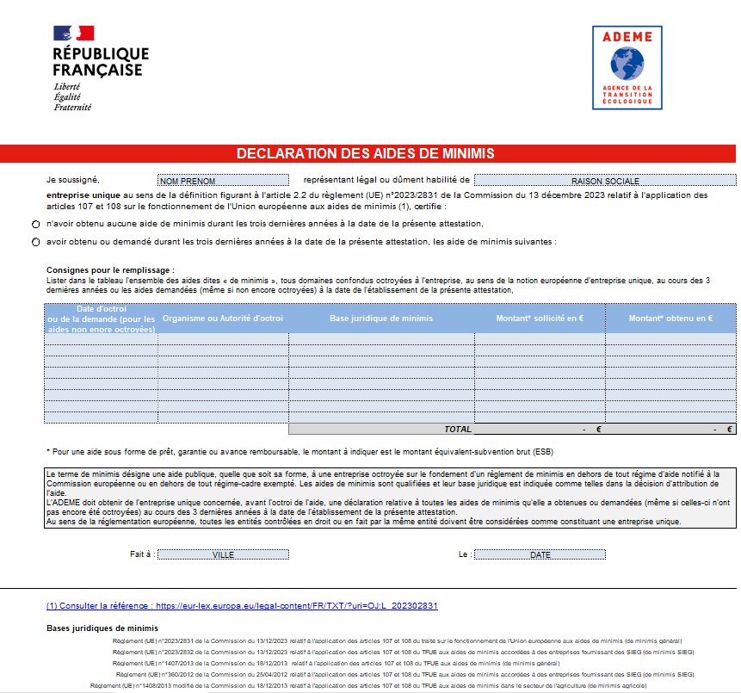
Déposer mon dossier – Déclaration des aides de Minimis
REMPLIR LES CHAMPS REQUIS
ENREGISTRER AU FORMAT XLSX
NE PAS SIGNER L’ATTESTATION
NE PAS ENREGISTRER
AU FORMAT PDF
Financé par Destination France
Développer le vélotourisme

Slide 17
Déposer mon dossier – Documents nécessaires
LE FICHIER CSV
Financé par Destination France
Développer le vélotourisme

Slide 18
Déposer mon dossier – Fichier CSV
POUR TÉLÉCHARGER L’ATTESTATION
Financé par Destination France
Développer le vélotourisme

Slide 19
Déposer mon dossier – Fichier CSV
C'EST QUOI UN FICHIER CSV ?
UN FORMAT DE FICHIER QUI PRÉSENTE LES DONNÉES UNES DES AUTRES ET SÉPARÉS PAR DES « , »
AFFICHAGE SIMPLIFIÉ DES DONNÉES ET TRANSMISSION D’UN PROGRAMME À UN AUTRE
PERMET LE TRAITEMENT DE DONNÉES PAR DES PROGRAMMES EXCEL
Financé par Destination France
Développer le vélotourisme

Slide 20
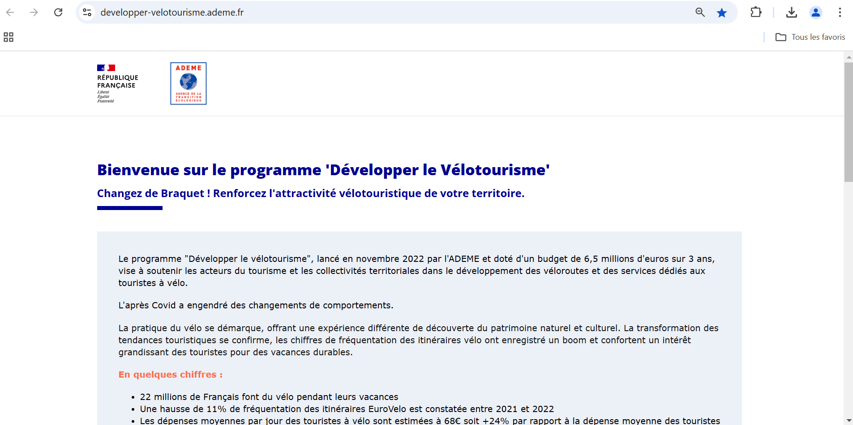
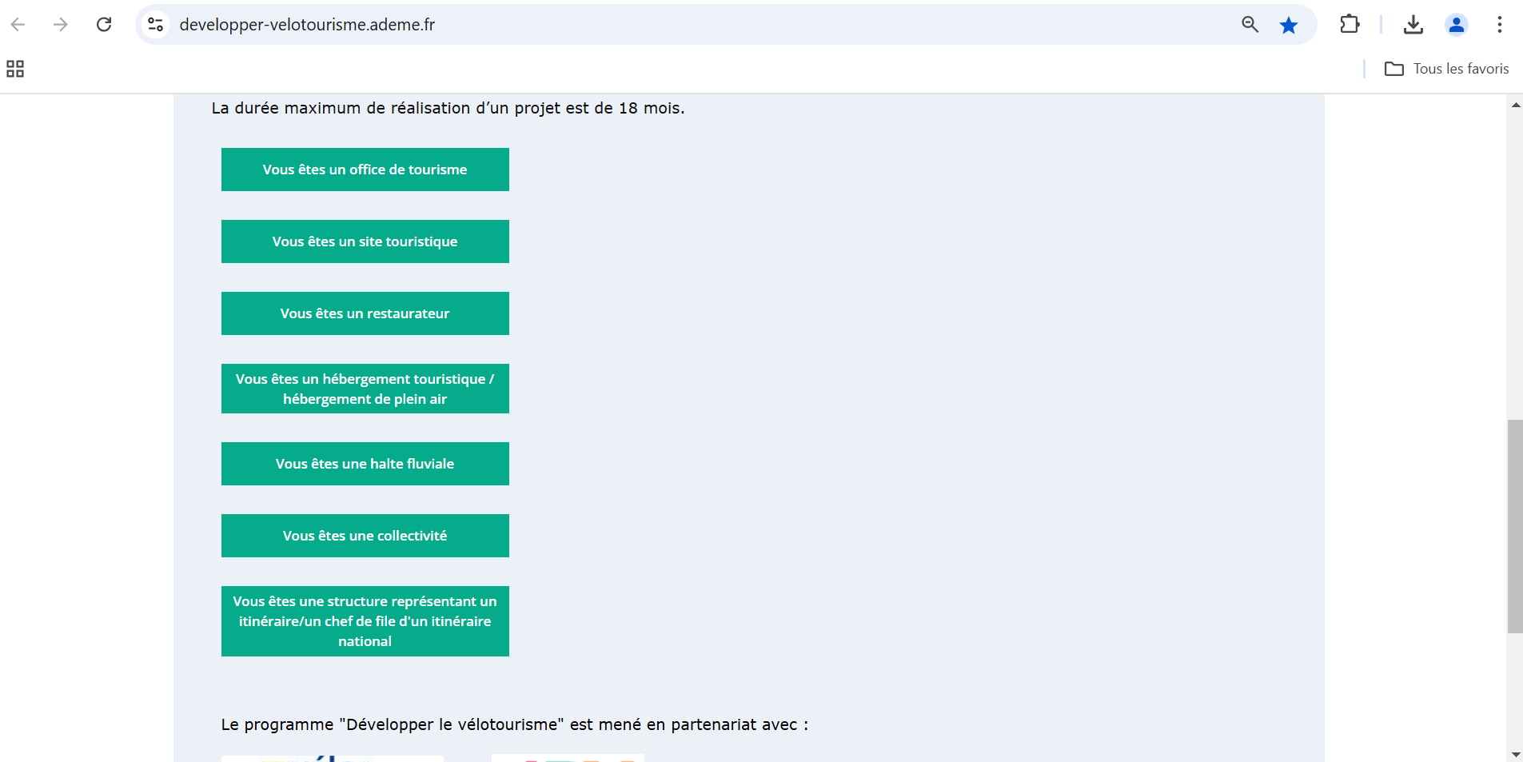
Déposer mon dossier – Fichier CSV
VOUS VENEZ D’ENTRER SUR
UNE NOUVELLE PLATEFORME
FAIRE DEROULER LA PAGE
PUIS
CHOISIR VOTRE
TYPOLOGIE D’ETABLISSEMENT
OU COLLECTIVITE
Financé par Destination France
Développer le vélotourisme

Slide 21
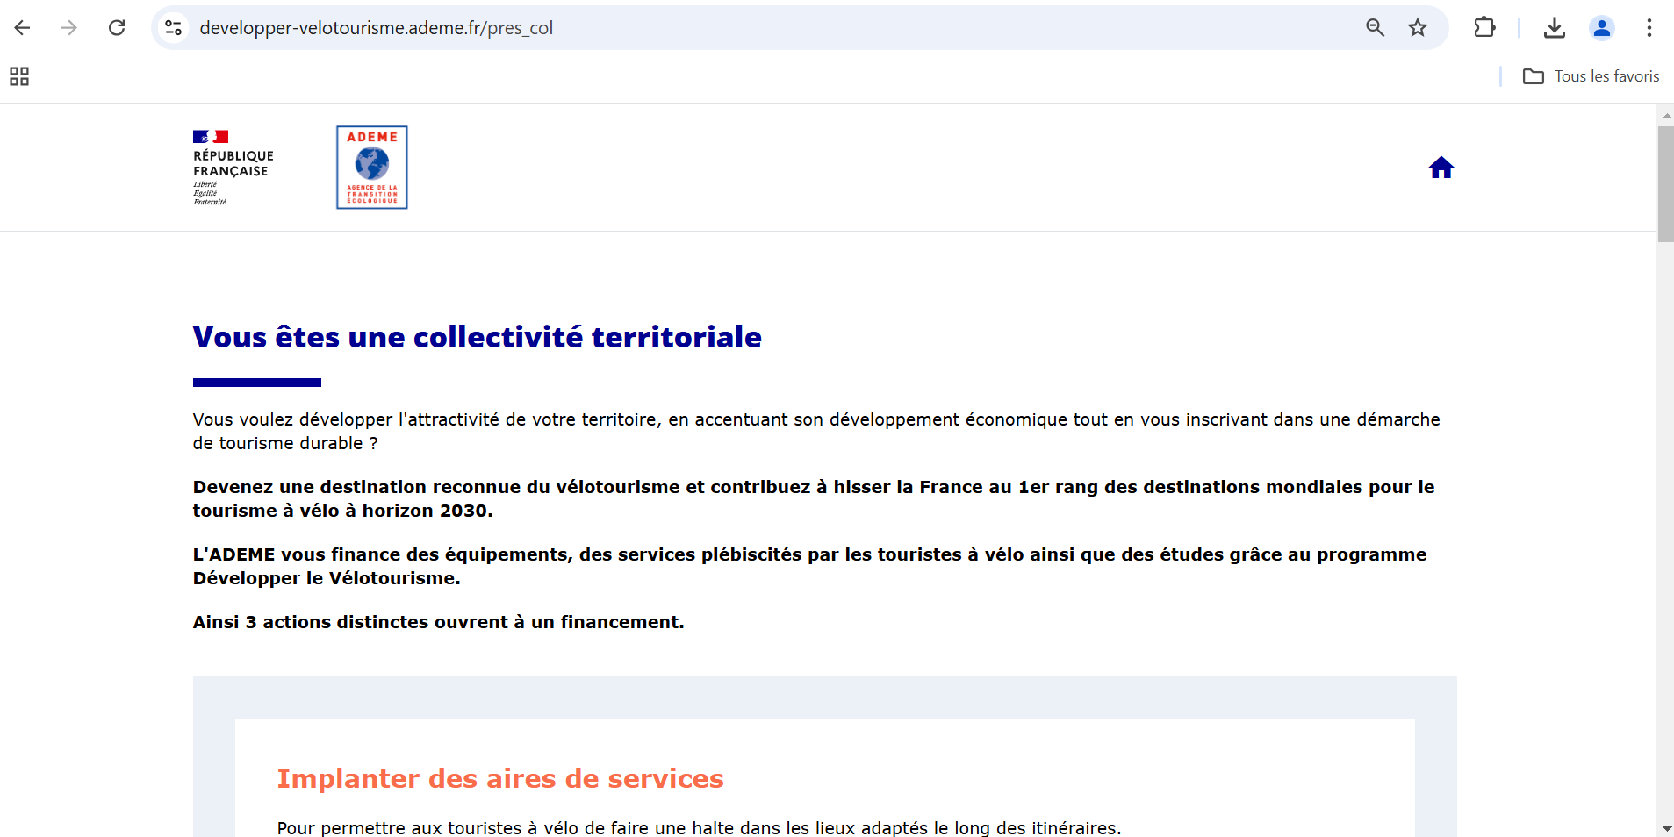
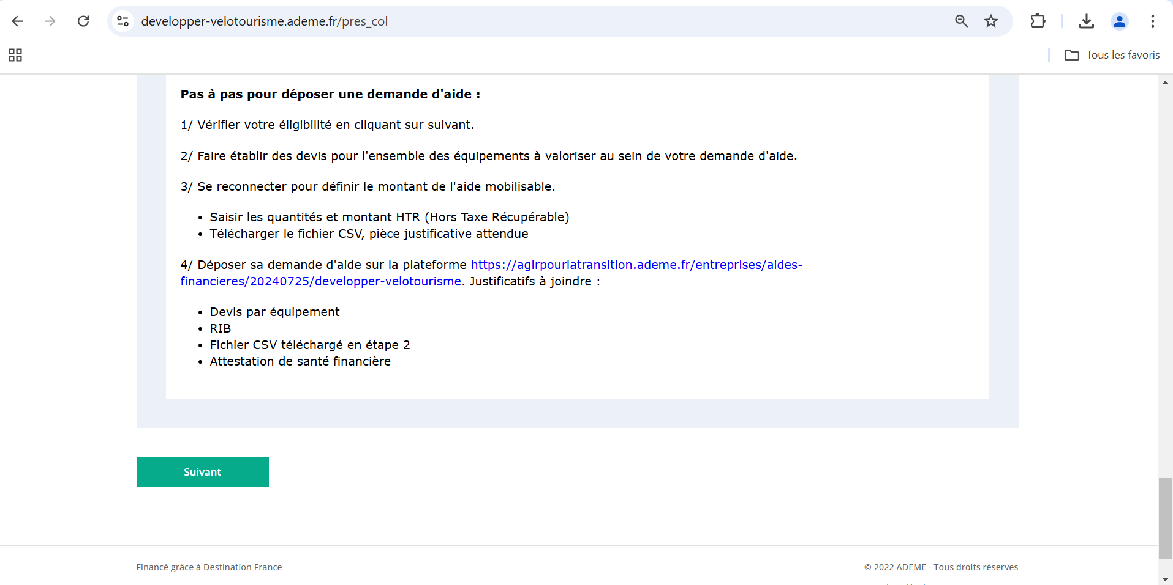
Déposer mon dossier – Fichier CSV
BIEN LIRE LES INFORMATIONS
FAIRE DEROULER LA PAGE
PUIS
CLIQUER SUR
SUIVANT (EN BAS DE PAGE)
Financé par Destination France
Développer le vélotourisme

Slide 22
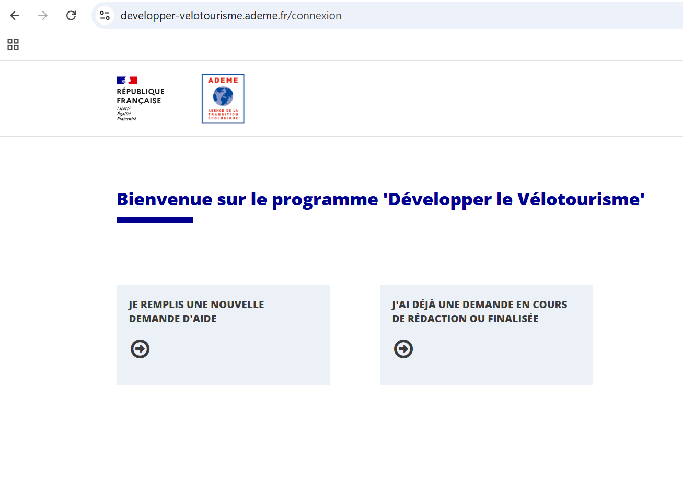
Déposer mon dossier – Fichier CSV
CLIQUER SUR
« JE REMPLIS UNE NOUVELLE
DEMANDE D’AIDE »
Financé par Destination France
Développer le vélotourisme

Slide 23
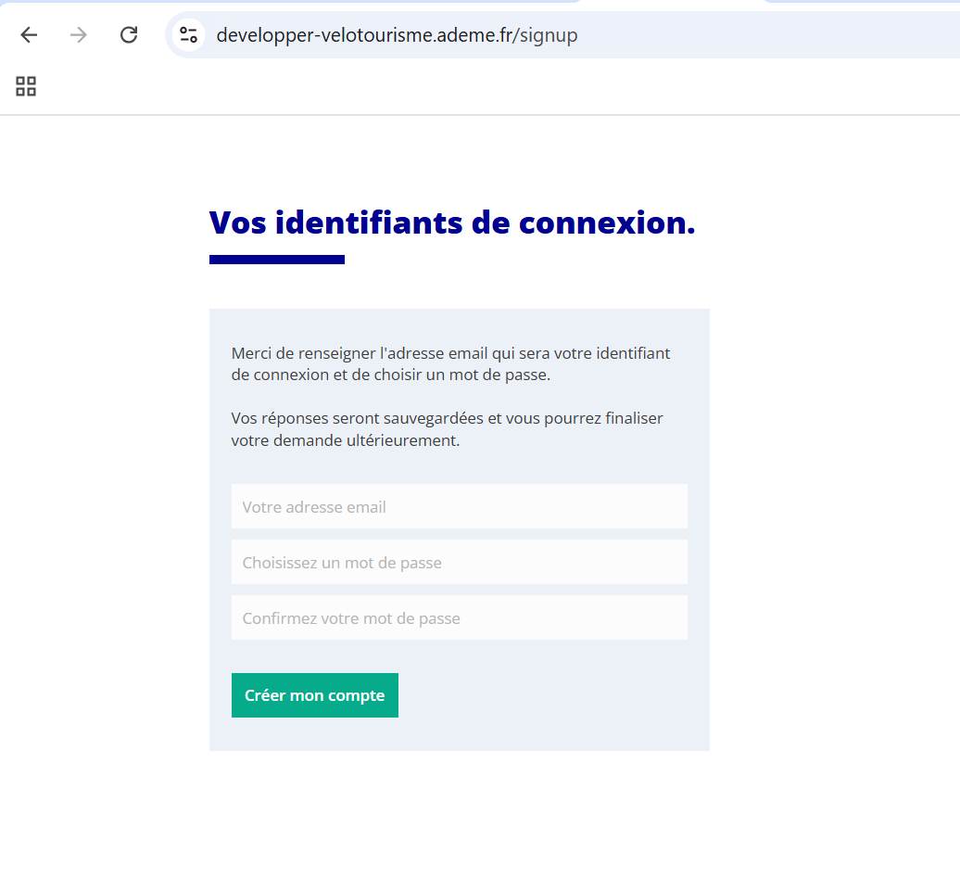
Déposer mon dossier – Fichier CSV
ICI IL FAUT
CRÉER UN NOUVEAU COMPTE
UTILISER
LES MEMES IDENTIFIANTS
QUE SUR LA PLATEFORME AGIR
Financé par Destination France
Développer le vélotourisme

Slide 24
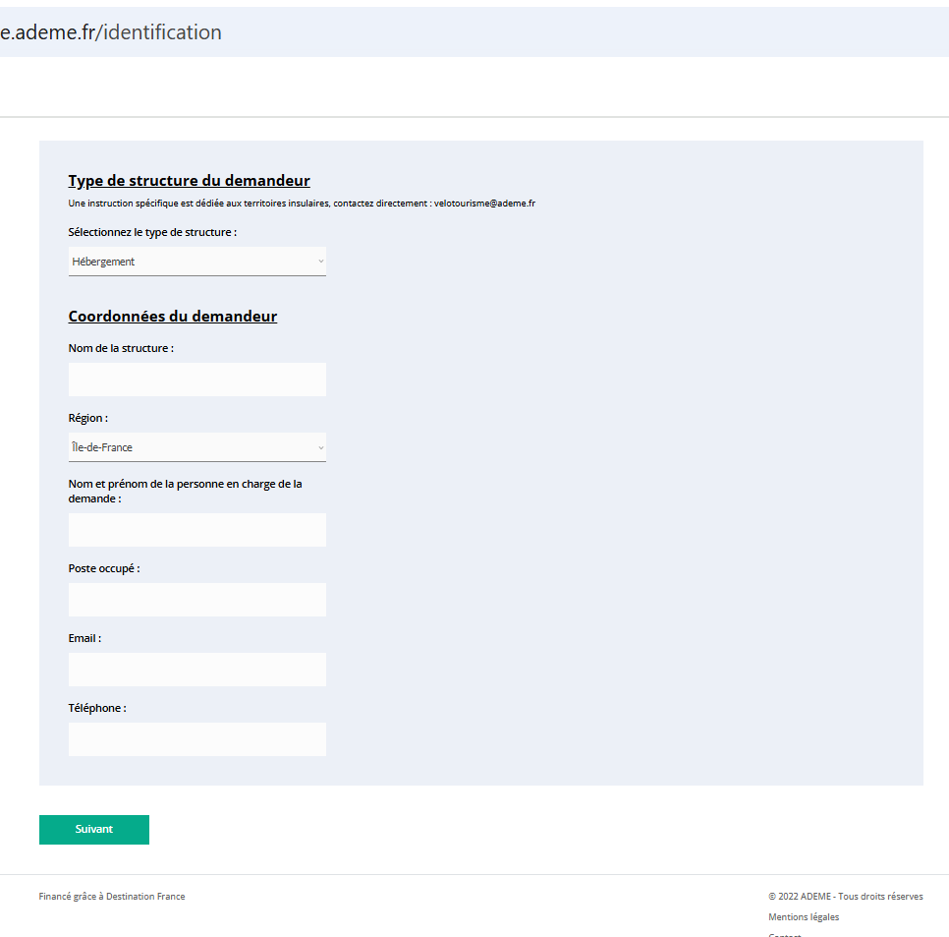
Déposer mon dossier – Fichier CSV
REMPLIR LES INFORMATIONS
DEMANDÉES
CLIQUER SUR
SUIVANT (EN BAS DE PAGE)
Financé par Destination France
Développer le vélotourisme

Slide 25
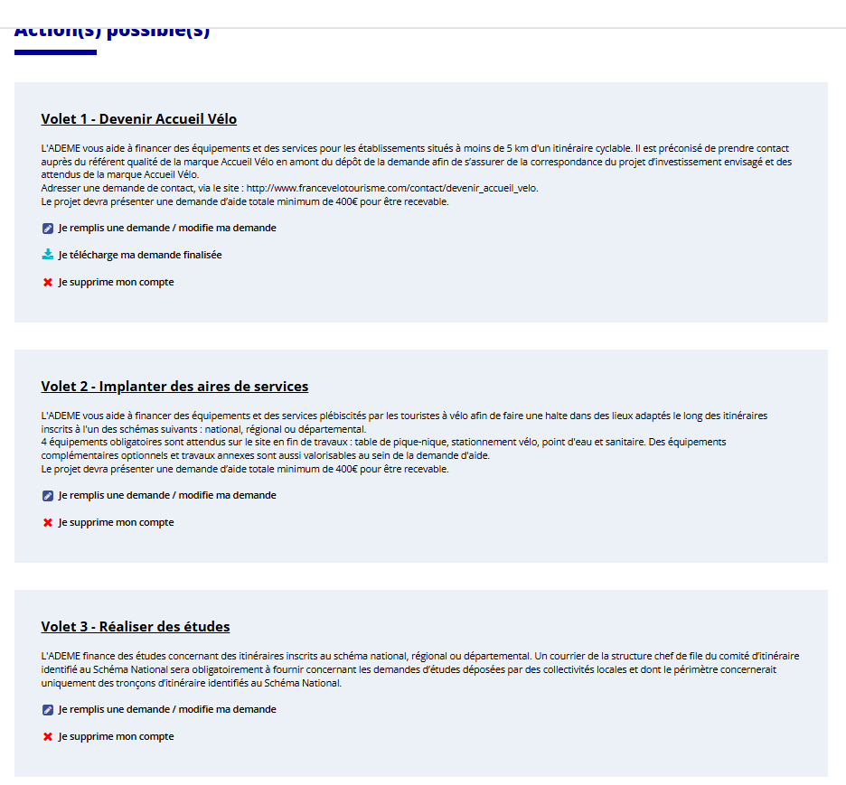
Déposer mon dossier – Fichier CSV
CLIQUER SUR
« JE REMPLIS UNE DEMANDE /
MODIFIE UNE DEMANDE »
SUR L’AXE QUI VOUS CONCERNE
Financé par Destination France
Développer le vélotourisme

Slide 26
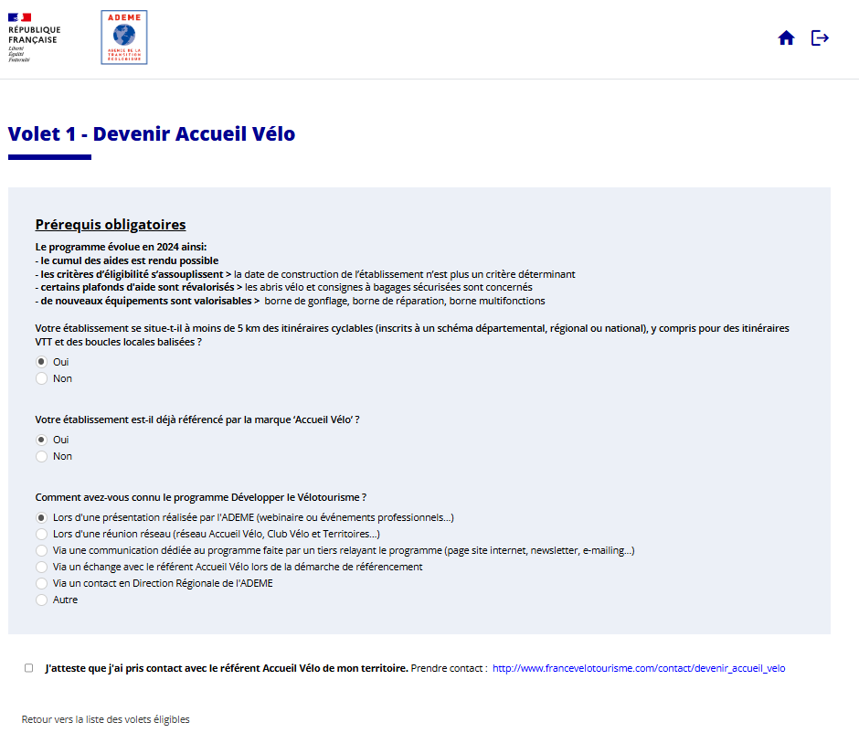
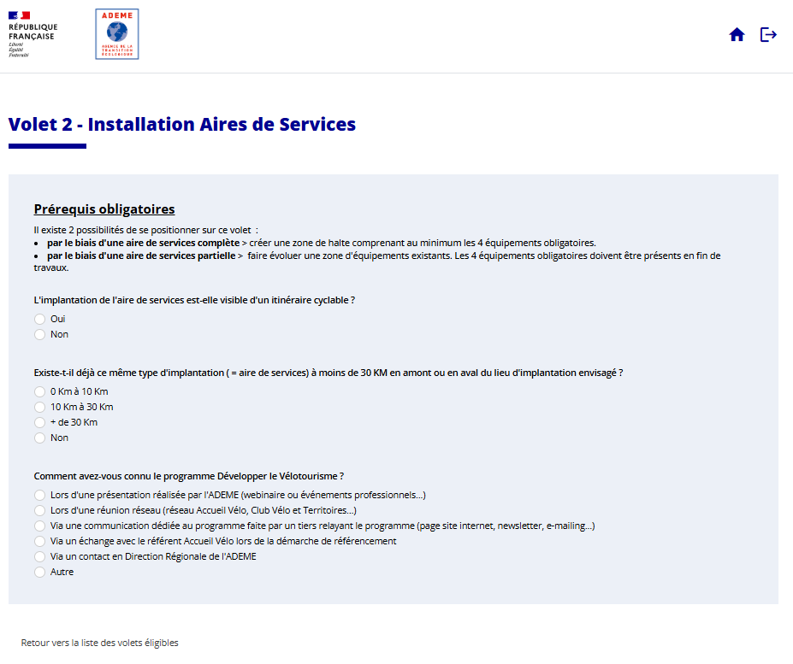
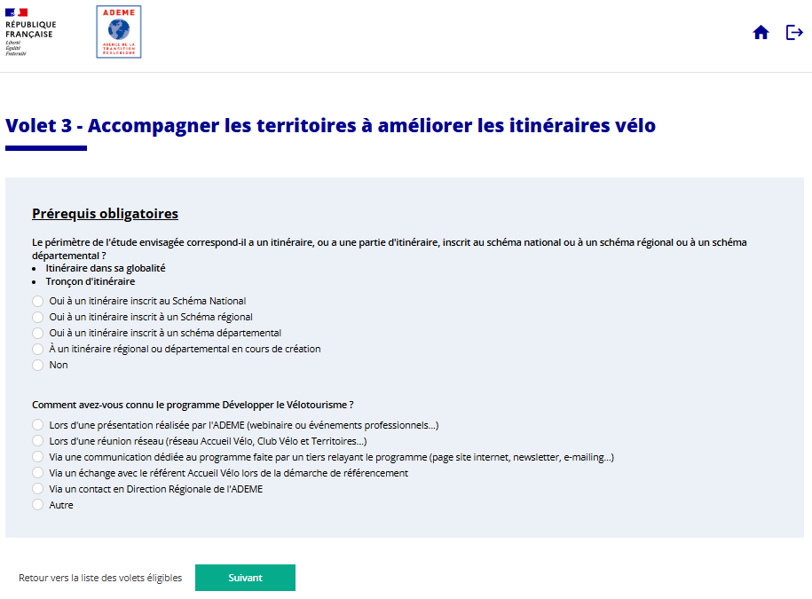
Déposer mon dossier – Fichier CSV
REMPLIR LE PRÉ-REQUIS EN FONCTION DE VOTRE TYPOLOGIE D’ETABLISSEMENT OU COLLECTIVITE
Financé par Destination France
Développer le vélotourisme

Slide 27
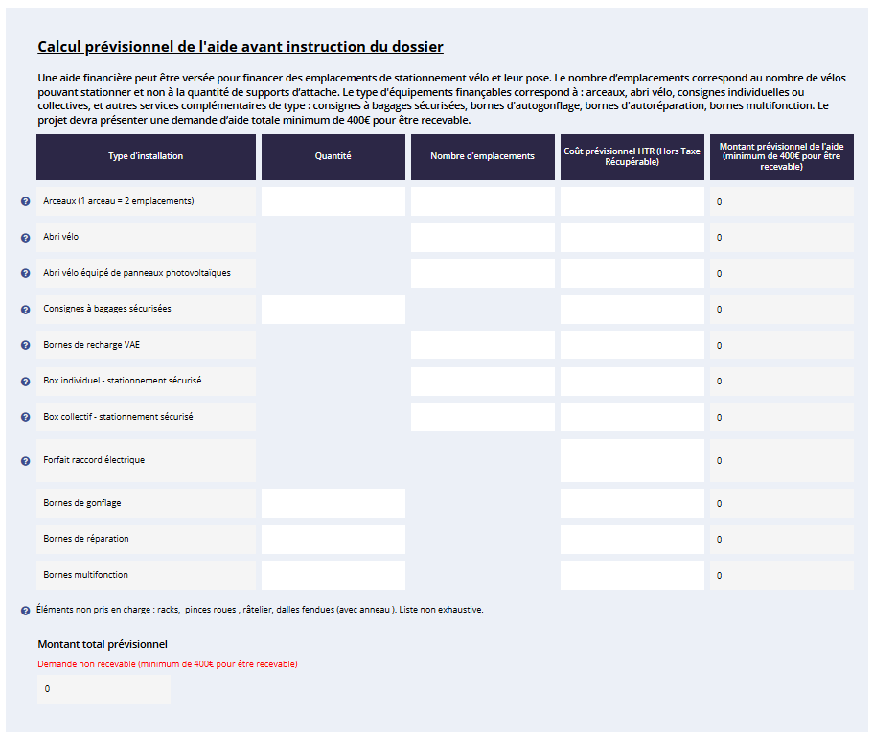
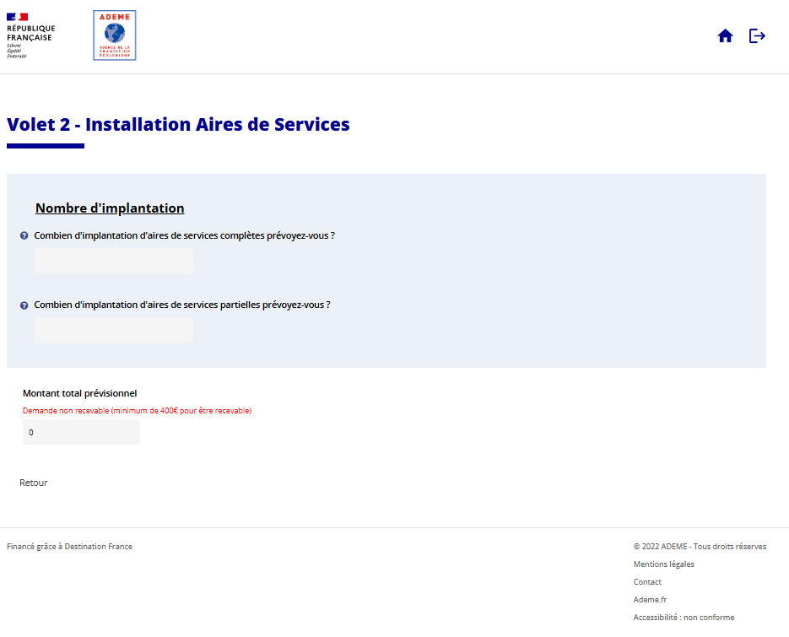
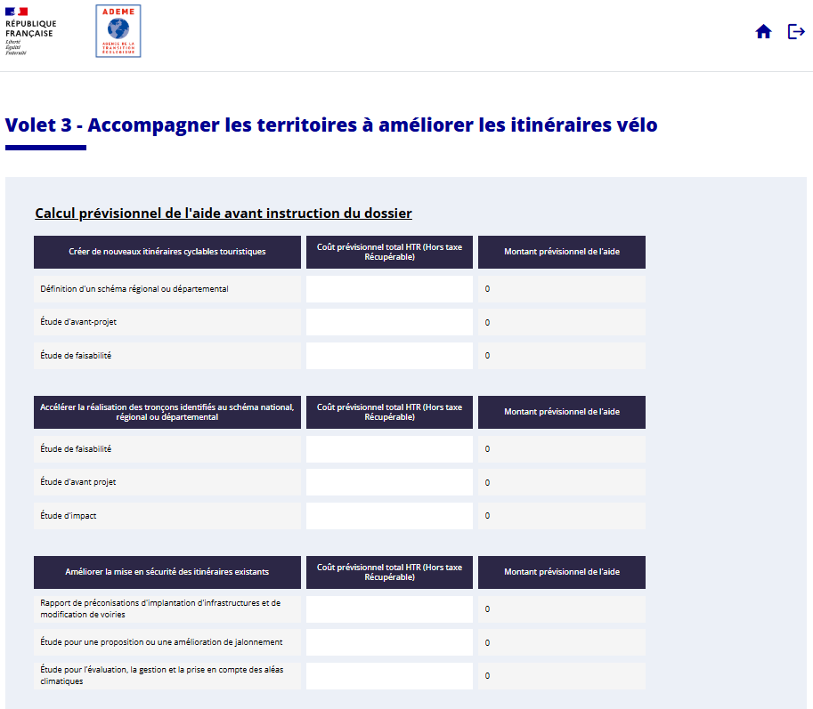
Déposer mon dossier – Fichier CSV
REMPLIR LE TABLEAU A L’AIDE DES DEVIS PUIS CLIQUER SUR SUIVANT
COUT HT : ASSUJETI A LA TVA OU FCTVA COUT TTC : NON ASSUJETI A LA TVA
Financé par Destination France
Développer le vélotourisme

Slide 28
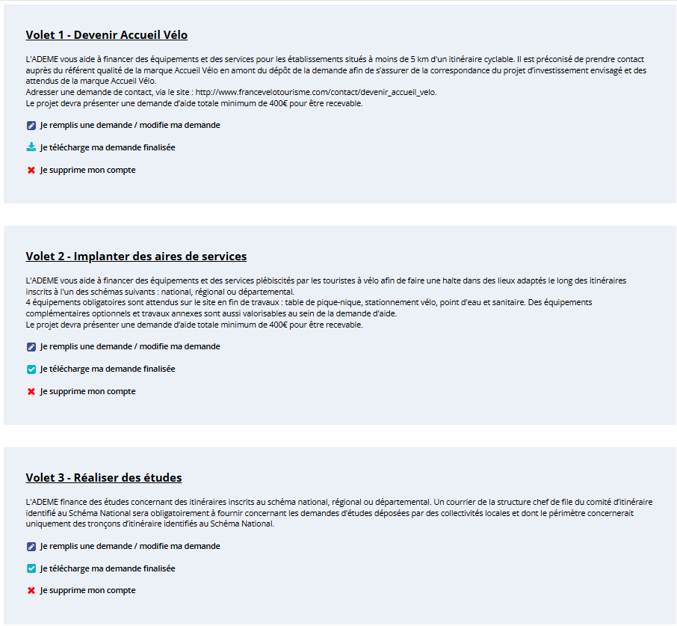
Déposer mon dossier – Fichier CSV
CLIQUER SUR
« JE TELECHARGE MA DEMANDE
FINALISÉE »
Financé par Destination France
Développer le vélotourisme

Slide 29
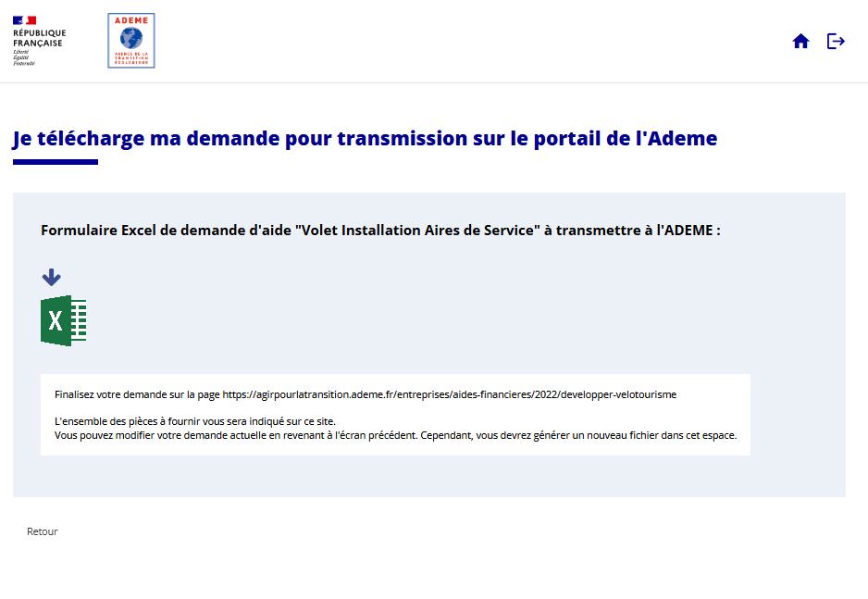
Déposer mon dossier – Fichier CSV
CLIQUER SUR
L’ICONE EXCEL
VOUS VENEZ DE TELECHARGER
LE FICHIER ADEME AU FORMAT CSV
ADEME.csv
NE PAS CONVERTIR LE FICHIER
TELEVERSER LE FICHIER SUR
VOTRE COMPTE AGIR
Financé par Destination France
Développer le vélotourisme

Slide 30
DÉPOSER UN DOSSIER – PLATEFORME
REMPLIR LES INFORMATIONS DEMANDÉES
TÉLÉVERSER LES DOCUMENTS RESTANTS
UNE FOIS LA DEMANDE COMPLÈTE
CLIQUER SUR
TERMINER ET ENVOYER
Financé par Destination France
Développer le vélotourisme

Slide 31
Pour accéder au programme
agirpourlatransition.ademe.fr
QUESTIONS / RÉPONSES
N’hésitez pas à nous contacter sur l’adresse mail :
velotourisme@ademe.fr
Le programme est ouvert de manière continue jusqu’au 31/10/2025 en fonction de la disponibilité budgétaire.
Financé par Destination France

